Slide 1
Plasticage du Rainbow Warrior par: Jason Quigley

Slide 2
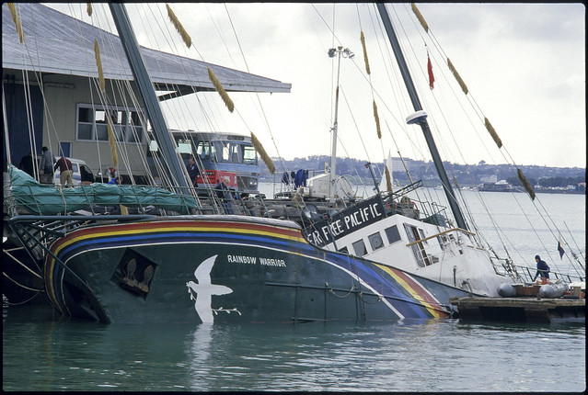
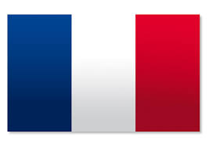
Où: Nouvelle-Zélande
Quand: 7 juillet 1985
Quoi: explosion du Bateau
Conséquence: mort du photographe
Pourquoi mort: aller chercher son appareil photo
Pays: France
PM1: François Mitterrande
PM2:
Enquête: démission de ministre de la défense

